Slide 1


Proto-Persona 1 Usuário/ Necessidades
Usuário frequente de serviço de diarista
Quem ? Nome, foto e uma frase que especifica o problema
Palavras/ frases que definem a persona
Heavy-user de internet
Vive correndo
Bem remunerada
Viaja bastante
Tem filhos
Impaciente
Dulce
"Minha vida é super corrida não tenho tempo para arrumar a casa."
Dores e Necessidades
Necessita de apoio para a tarefas diárias.
Diaristas não cumprindo combinado
Não gosta ou não tem tempo para a atividade
Precisa de uma grande disponibilidade
Modelo baseado em Lean UX. Não é amostra estatística.
1

Slide 2
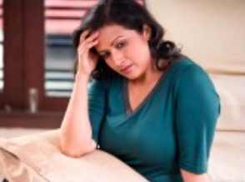
Proto-Persona 2 Usuário/ Necessidades
Usuário presta serviço de diarista
Quem ? Nome, foto e uma frase que especifica o problema
Palavras/ frases que definem a persona
Não utiliza a internet frequentemente
Procura melhores condições
Autônoma
Tem filhos
Paciente
Mora no centro
Maria
"Ultimamente anda muito difícil achar novos clientes"
Dores e Necessidades
Necessita de apoio para a tarefas diárias.
Diaristas não cumprindo combinado
Não gosta ou não tem tempo para a atividade
Segurança na hora do pagamento.
Modelo baseado em Lean UX. Não é amostra estatística.
1

Slide 3
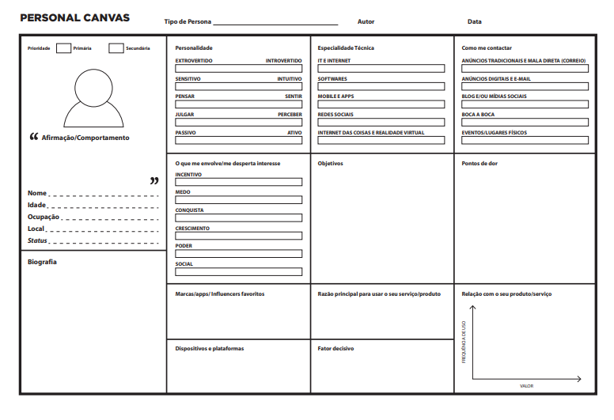





Doméstica
IClean
09/02/2022
x
​Ultimamente anda muito difícil achar novos clientes
Maria
Busca por uma forma de pagar as contas
Busca estabilidade
Busca confiança
Busca facilidade de usabilidade
Condições de trabalho adequadas. ​
Contratantes não cumprindo combinado​
Dificuldade de oferta de emprego​
Segurança na hora do pagamento. ​
35 anos
Doméstica
São Paulo
Procura de emprego
Smartphones, redes sociais, canais de entreterimento.
Centralização do serviço na nossa plataforma
1

Slide 4

Contratante
IClean
09/02/2022
x
Minha vida é super corrida não tenho tempo para arrumar a casa.
Dulce
Busca por tempo livre para se dedicar a outras atividades
Busca por uma casa sempre limpa e arrumada
Busca poder fazer sua bagunça sem se preocupar em ter que gastar tempo limpando
Necessita de apoio para a tarefas diárias.
Diaristas não cumprindo combinado
Não gosta ou não tem tempo para a atividade
Precisa de uma grande disponibilidade
40 anos
Gerente de RH
São Paulo
Praticidade em contrataçao de doméstica
Smartphones, redes sociais, canais de entreterimento, Blogs, eventos empresariais
Centralização do serviço na nossa plataforma
1

